Slide 1





presentation
1조 중간 발표
2025-11-28
Multi_FC | 권성민 문진우 박태란 윤승근 최준호 홍예린

Slide 2

presentation_index
INDEX
목차
1 | 11.21 발표 이후 달라진 점
2 | 진행 상황
3 | 시연

Slide 3



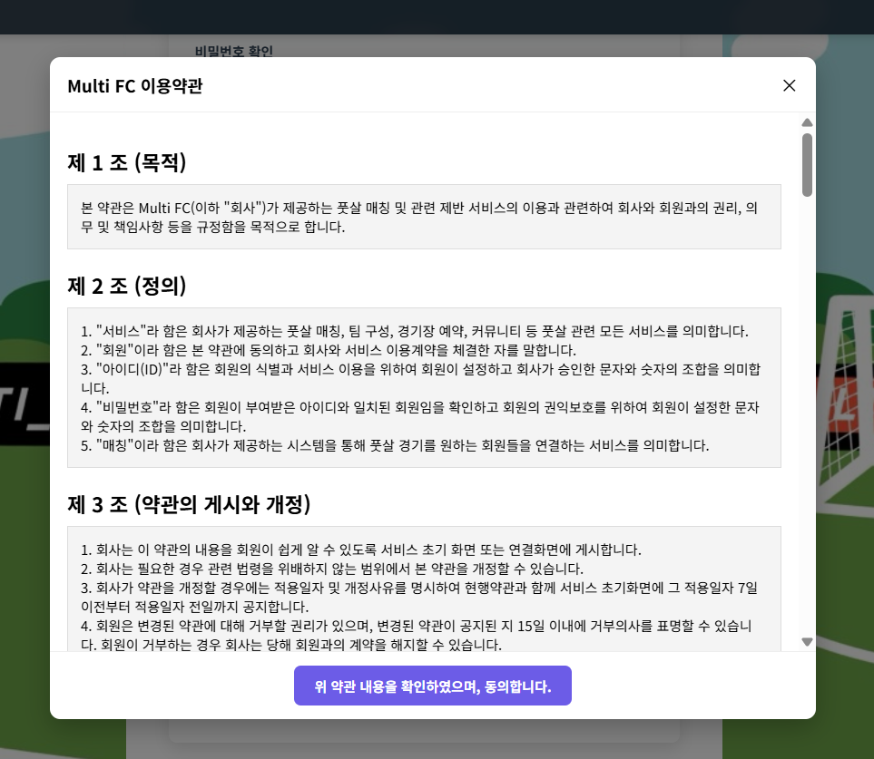

변경사항
회원가입 시 이용약관 읽은 뒤 동의할 수 있게 변경

Slide 4
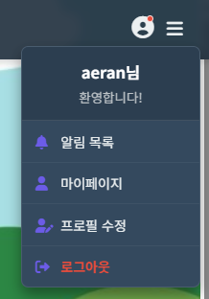
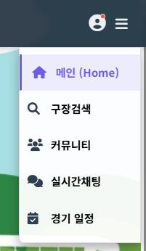
변경사항
사용자 바에 표시되는 닉네임은 로그인한 사용자 정보를 기반으로 자동 업데이트되도록 구현
브라우저는 JWT 토큰을 활용해
/api/mypage/meAPI를 호출하고, 서버가 반환한
nickname을 localStorage에 저장
↓
페이지 로딩 시
localStorage에 저장된 username 값을 읽어서
#user-menu-username 영역에 반영

Slide 5
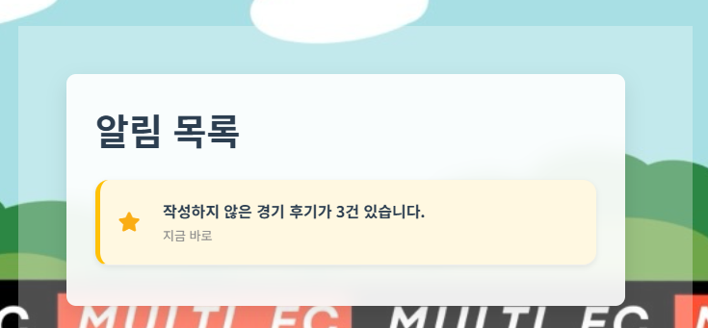
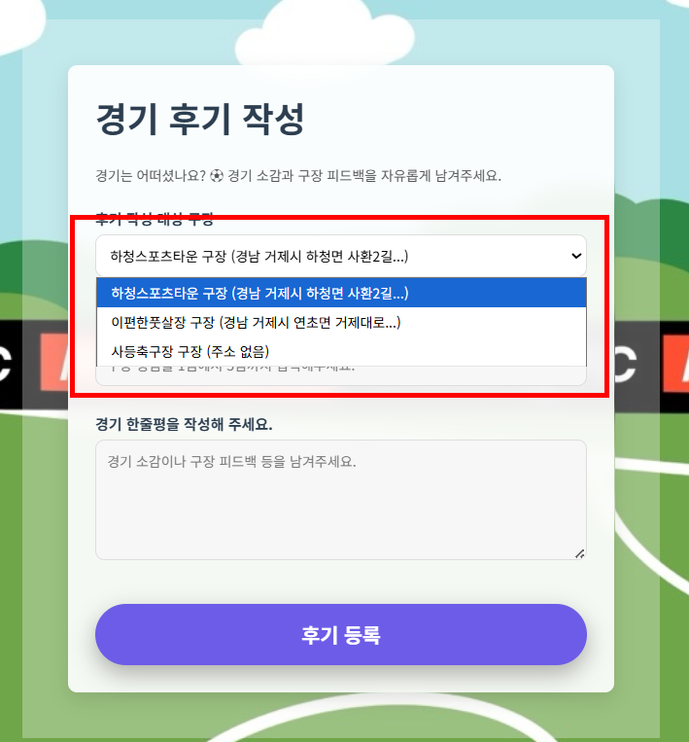
변경사항
경기 종료 후 후기 작성 알림
경기 후기가 여러개 인 경우 작성 페이지 내
구장 선택 가능

Slide 6
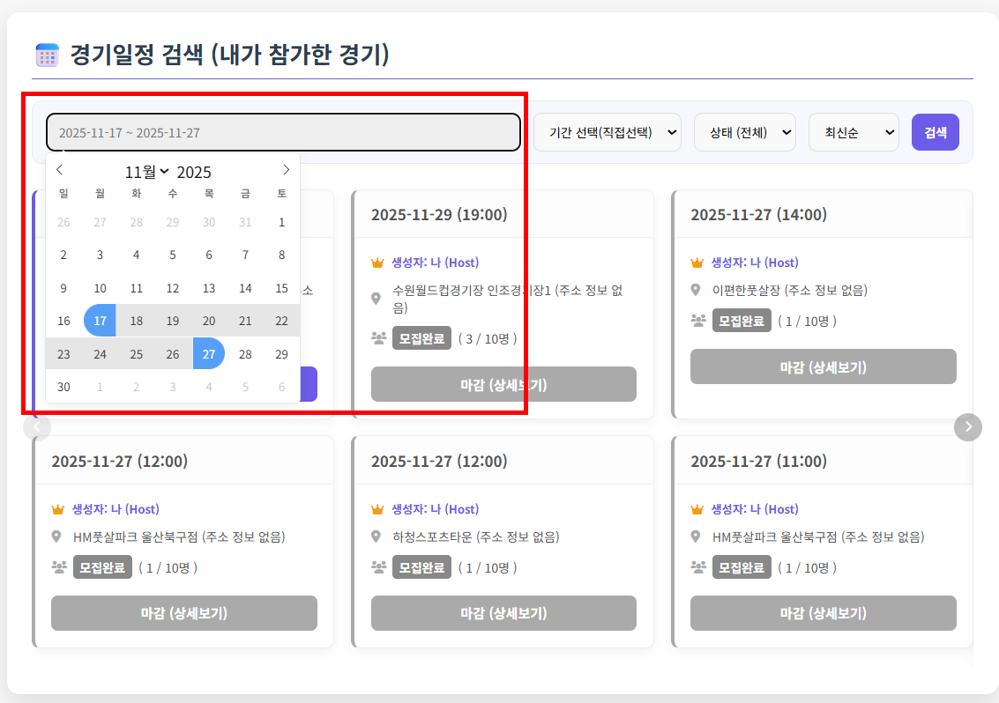
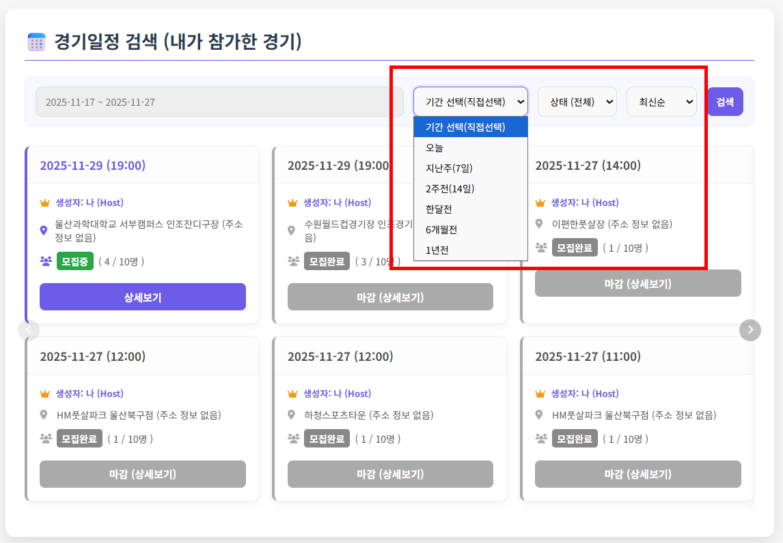
변경사항
경기 일정 페이지 내 날짜 설정 기능
경기 일정 페이지 내 기간 선택, 상태, 정렬기준 설정 기능

Slide 7
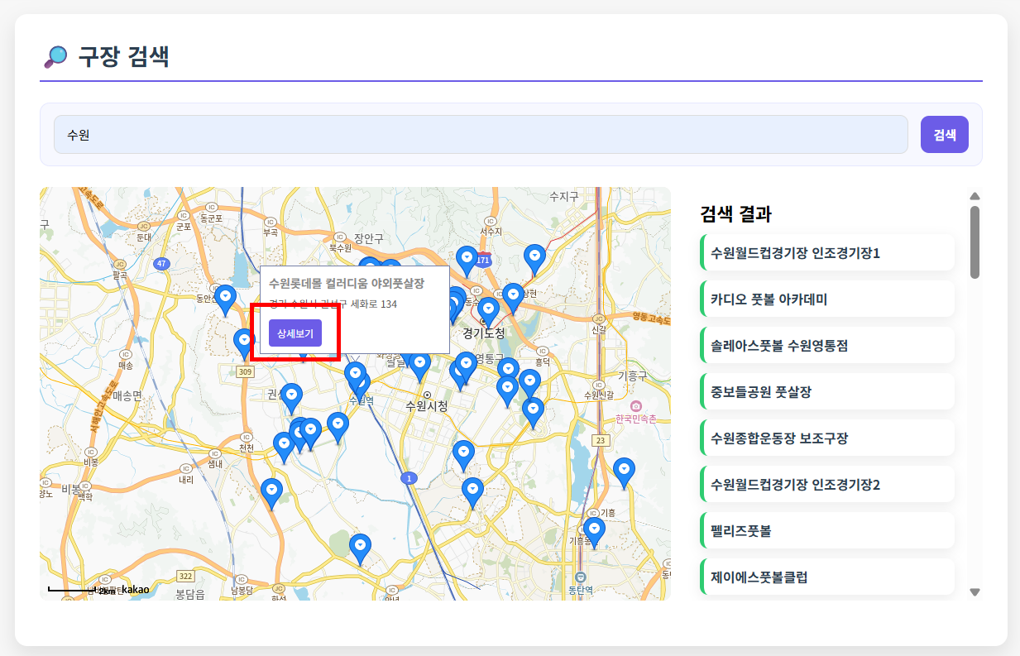
변경사항
구장 검색 페이지 내 마커 띄우기
마커 클릭 시 해당 구장 상세보기 이동 버튼 구현

Slide 8
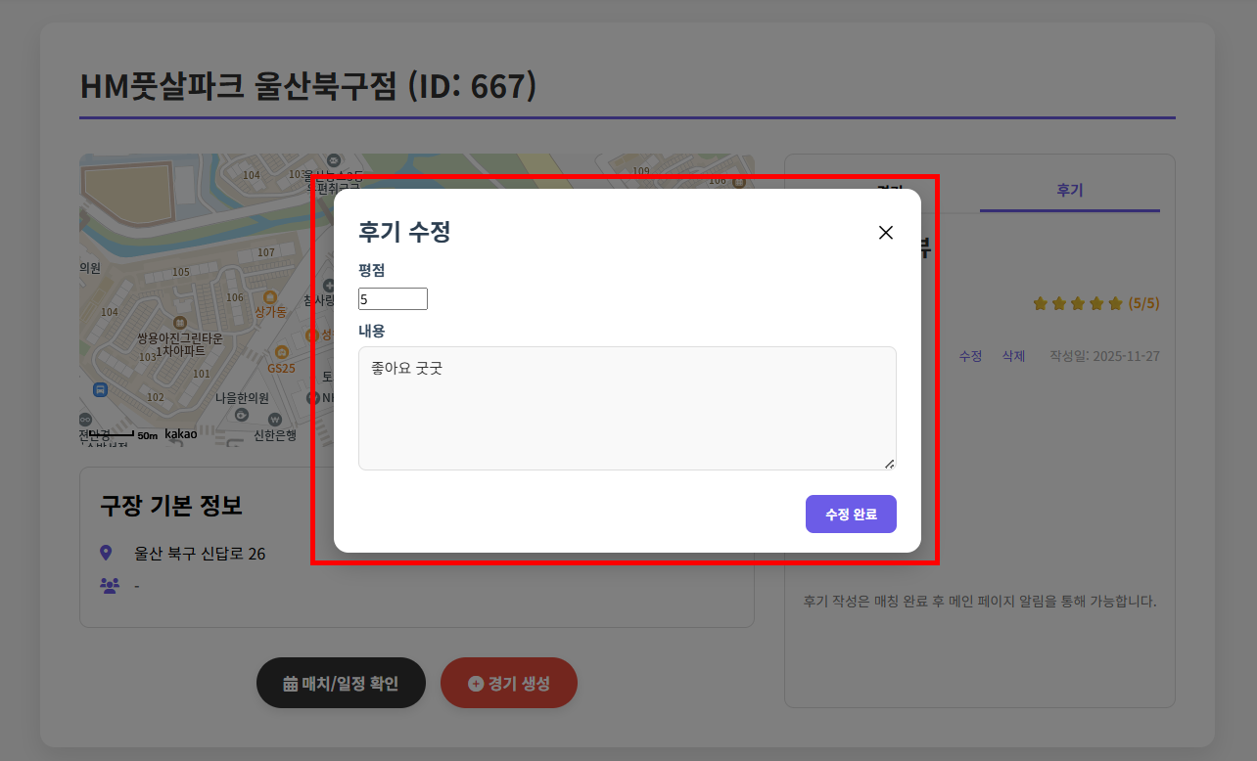
변경사항
후기 수정 페이지 css 수정
취소버튼 → X 버튼으로 수정

Slide 9
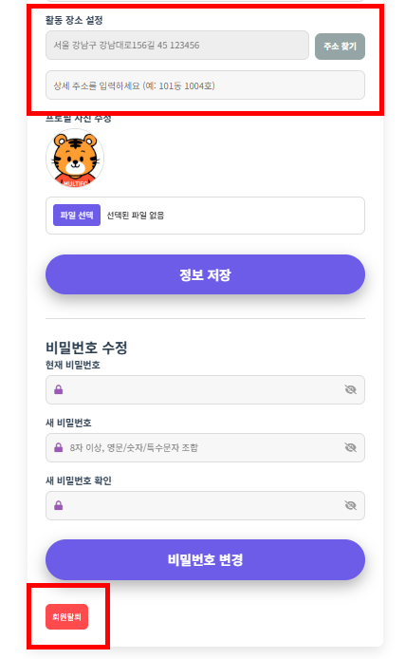
변경사항
회원가입과 동일하게 주소 찾기를 통해
활동 장소 설정 하도록 변경
회원탈퇴 기능 추가

Slide 10
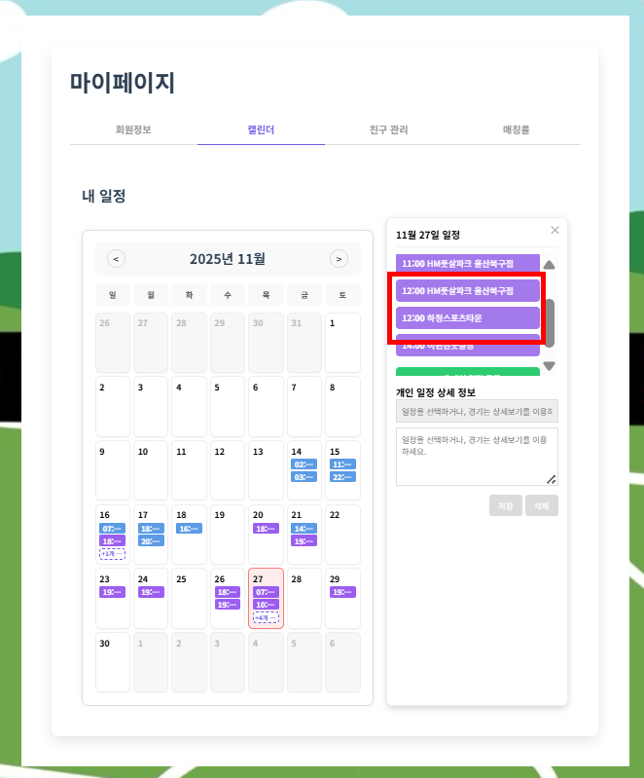
변경사항
같은 날짜, 시간 에 경기 일정 2개 이상 시 첫번째 일정만 뜨는 부분 수정

Slide 11
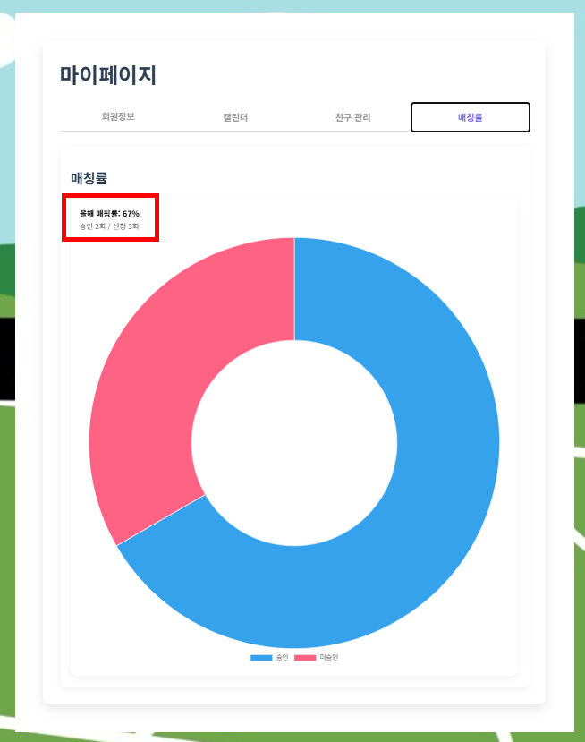
변경사항
마이페이지 내 매칭률 탭 추가
↓
신청 한 경기 중 승인 된 비율 확인

Slide 12
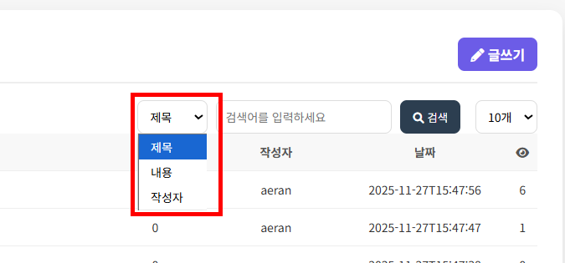
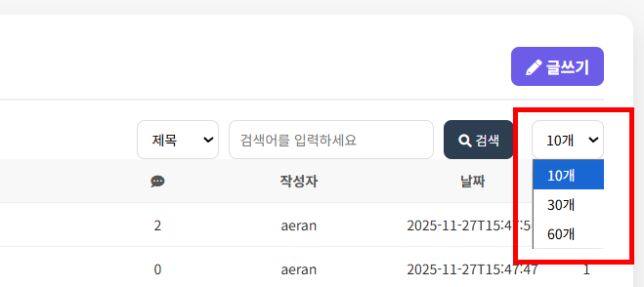
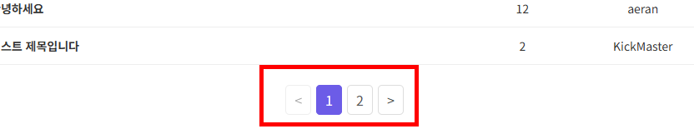
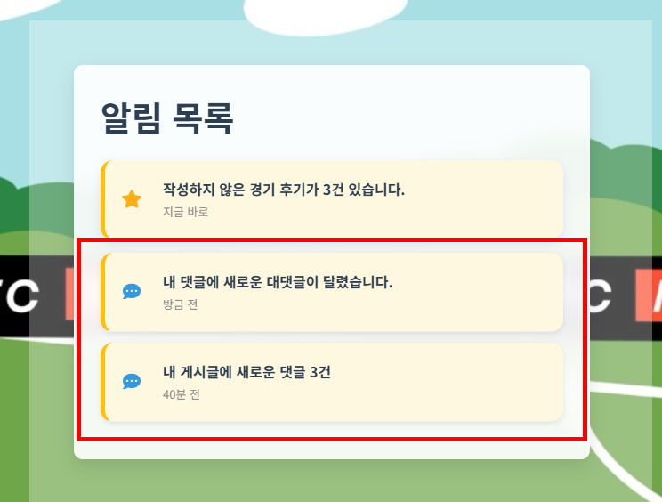
변경사항
커뮤니티 내 검색 기능 및 페이징 기능 추가
댓글, 대댓글 생성 시 알림

Slide 13
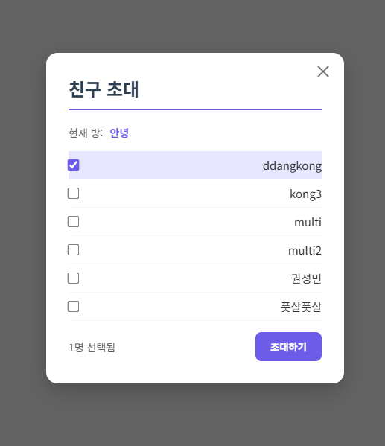
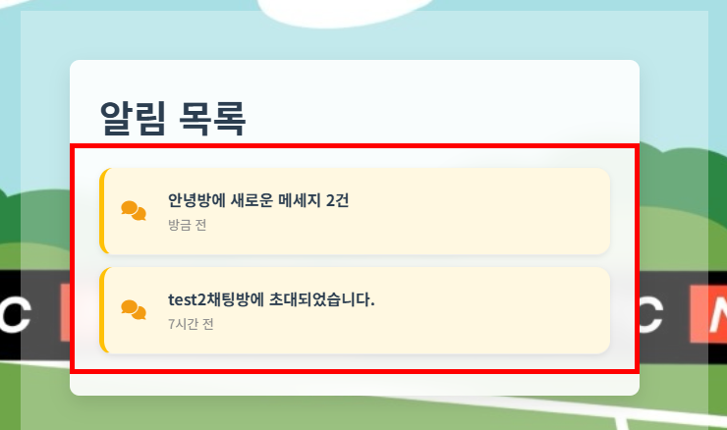
변경사항
채팅방 내 친구 초대 기능 활성화
새로운 채팅방 초대 및 새 채팅 있는 경우 알림

Slide 14
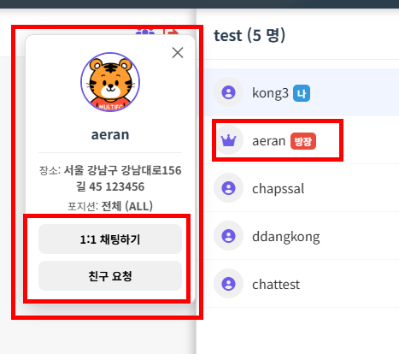
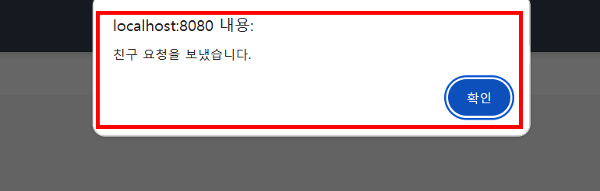
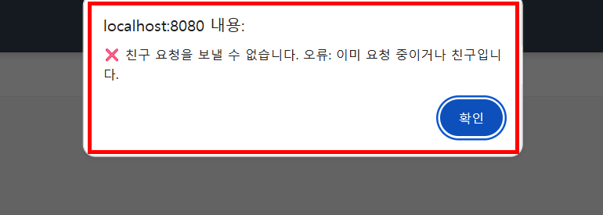
변경사항
채팅방 참여 목록 내 기능 추가
1:1 채팅하기 기능 및 친구요청 기능 추가

Slide 15
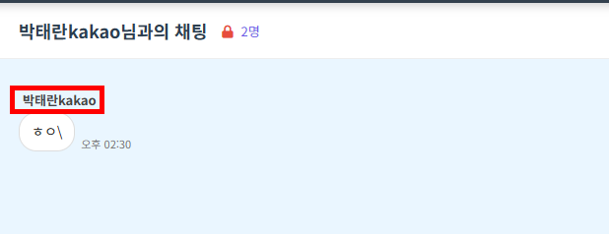
변경사항
채팅방 참여 목록 내 기능 추가
1:1 채팅하기 기능 및 친구요청 기능 추가

Slide 16
진행 현황
1. 핵심 기능 개발 완료
2. 프론트엔드 UI·UX 수정 중
3. 전체 기능 통합 테스트 진행 중
4. 도메인 구매 후 배포 예정
5. 최종 발표 자료(스크립트·시연 영상·PPT) 준비

Slide 17
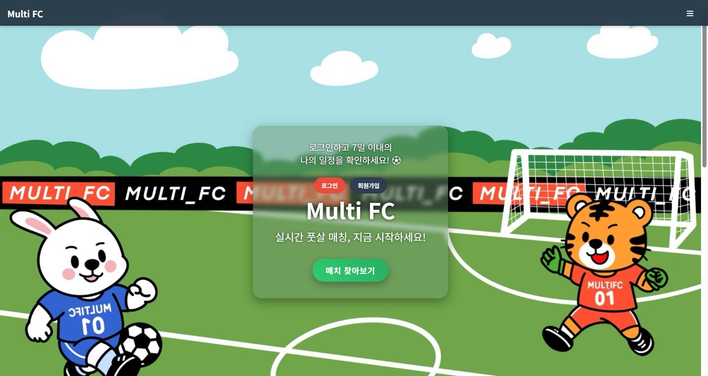
시연

Slide 18
presentation
감사합니다
Multi_FC | 권성민 문진우 박태란 윤승근 최준호 홍예린

